Slide 1
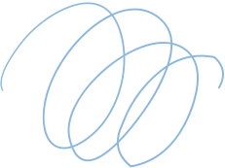
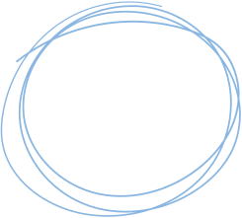

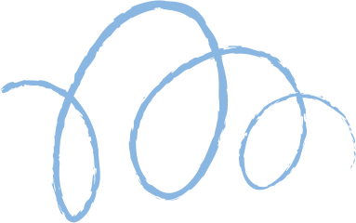









Fundamentos del Mundo 3D
Cristian Camilo Cubillos Reyes: ccubillos@unal.edu.co
Juan Jose Medina Guerrero: jmedinagu@unal.edu.co
Estephanie Perez Mira: eperezmi@unal.edu.co,

Slide 2
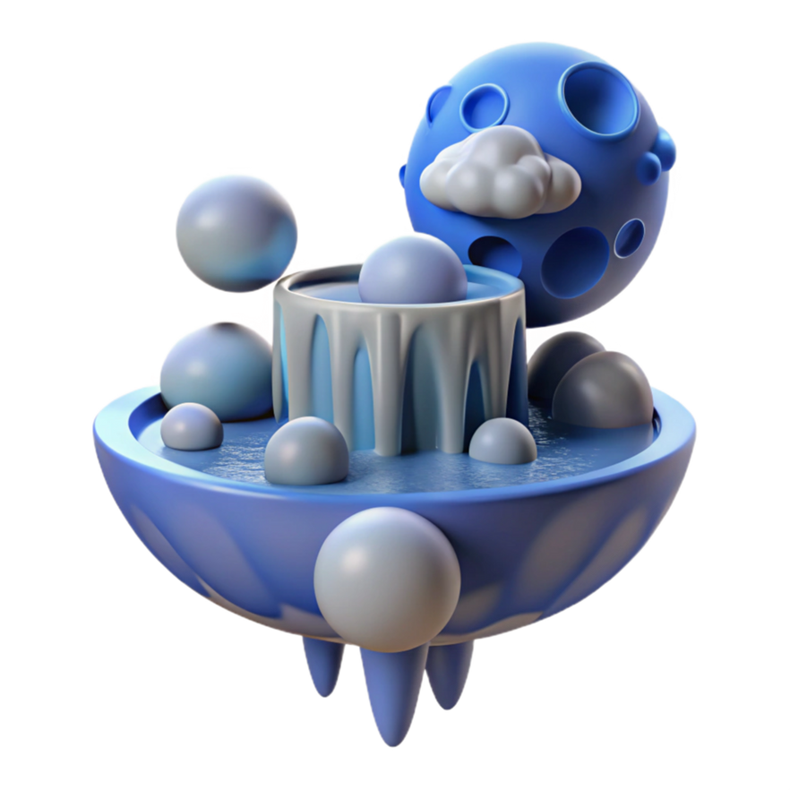
¿Qué es una escena 3D?
Un mundo virtual compuesto por objetos organizados en un espacio tridimensional.
Podemos destacar los siguientes elementos clave:
Geometría: La forma de los objetos.
Cámara: El punto de vista.
Luces: Iluminación y sombras.
Materiales: Color y textura.
Exploremos ahora el primer componente esencial de una escena 3D.

Slide 3
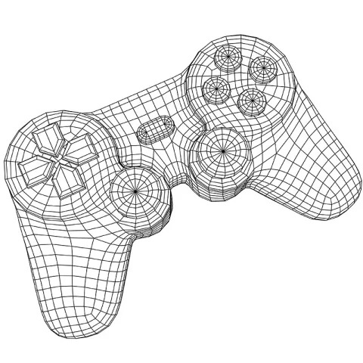
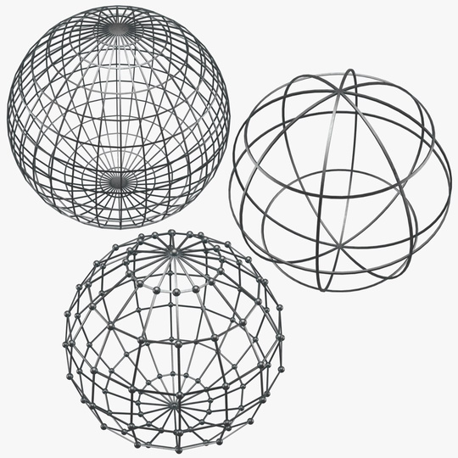
Geometría: la forma de los objetos
Se construye a partir de:
Vértices: Puntos.
Aristas: Líneas entre vértices.
Caras: Superficies (mayormente triángulos y cuadriláteros).
01.
02.
Con los "wireframe" , podemos apreciar mejor cómo las aristas y vértices conforman las caras de un objeto 3D.
La geometría es la estructura matemática que define las formas en el espacio 3D.
03.
Modelos 3D básicos:
Cubos
Esferas
Cilindros

Slide 4
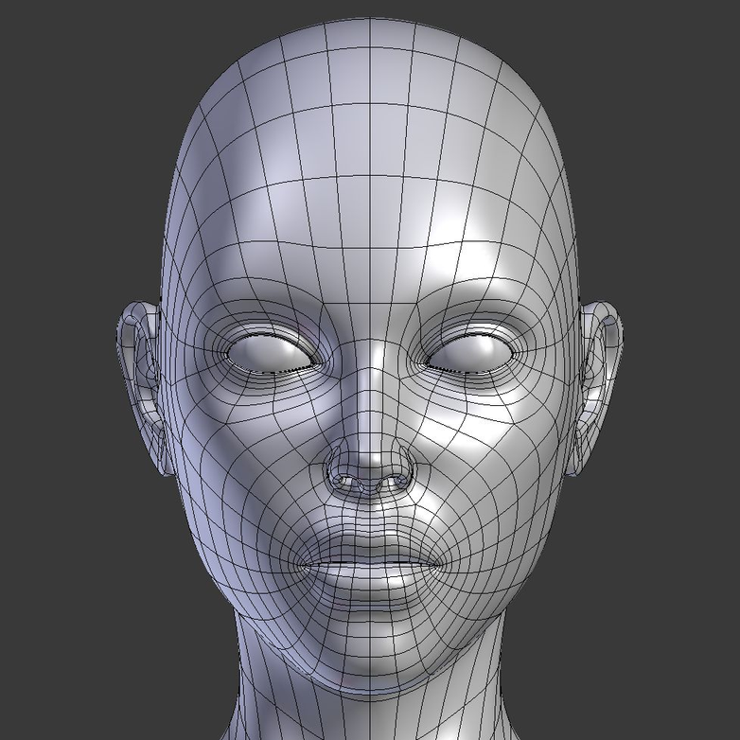
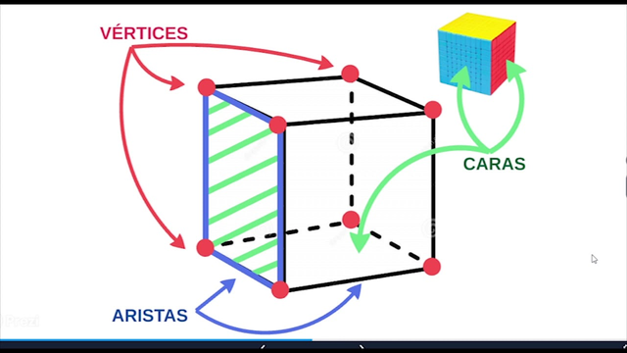
Topología
Estructura y conexiones internas de la geometría. Define como estan organizados:
Vertices
Aristas
Caras

Slide 5
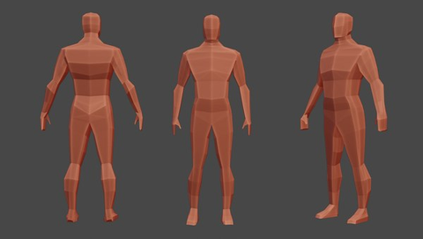

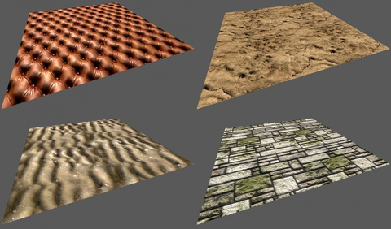
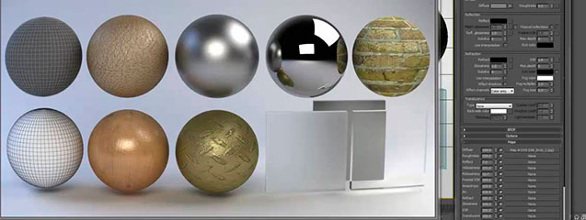
Color
Valor de superficie que define la apariencia básica y plana del objeto 3D.
Atributos
Objetos
Textura
Imagen o patrón aplicado a la superficie de una malla 3D.
Materiales
Agrupación de color, textura, brillo y otras propiedades que en conjunto definen cómo luce el objeto.

Slide 6
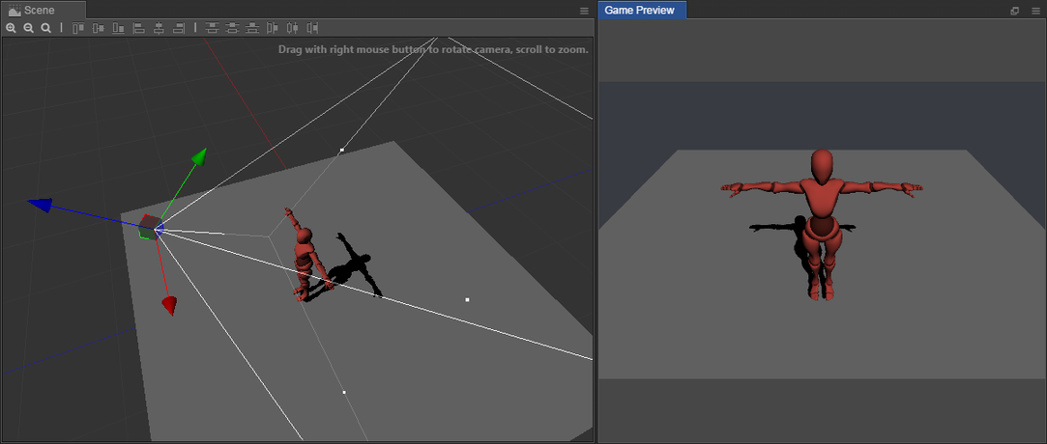

Cámara: El Ojo de la Escena
Representa el punto de vista desde donde se observa la escena.
Tiene propiedades:
Posición y orientación en el espacio 3D
Campo de visión (FOV)
Etc

Slide 7
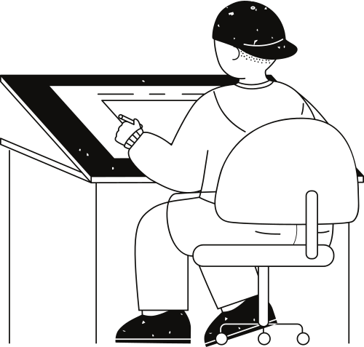

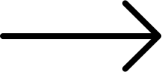



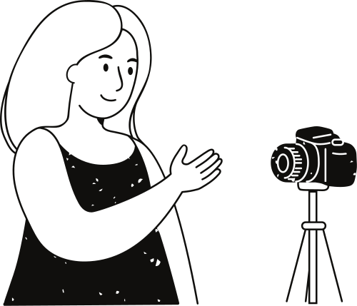
Tipos Comunes
Efectos
Luz puntual
Sombras
Luz puntual: Emite luz desde un punto específico en todas las direcciones, similar a una bombilla, creando sombras suaves y una iluminación localizada. ​
Se generan cuando un objeto bloquea la luz, creando áreas oscuras que aportan profundidad y realismo a la escena. ​
Luz direccional
Reflejos y refracciones
Simula una fuente de luz lejana como el sol, proyectando rayos paralelos que iluminan uniformemente toda la escena.
FUENTES DE ILUMINACION
Los reflejos muestran cómo la luz rebota en superficies brillantes, mientras que las refracciones ilustran cómo la luz se desvía al pasar por materiales transparentes, como el vidrio. ​
Luz de area o ambiental
Oclusión ambiental
Proporciona una iluminación general sin una dirección específica, suavizando sombras y resaltando formas, como la luz que entra por una ventana.
Es una técnica que simula el oscurecimiento en áreas donde la luz ambiental tiene dificultad para llegar, como esquinas o espacios estrechos, aumentando la percepción de profundidad. ​

Slide 8
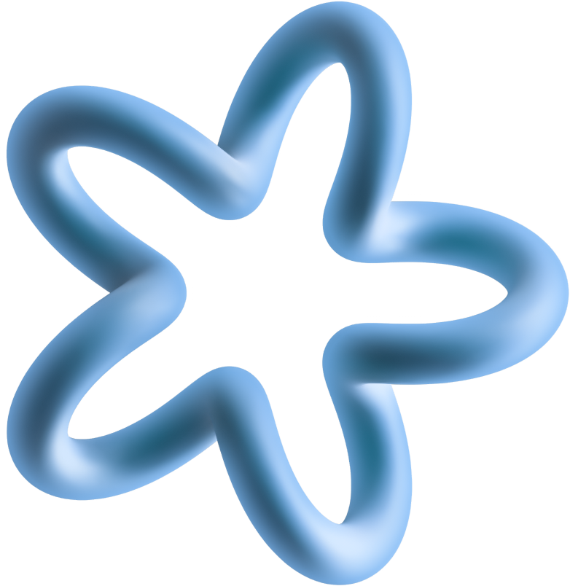
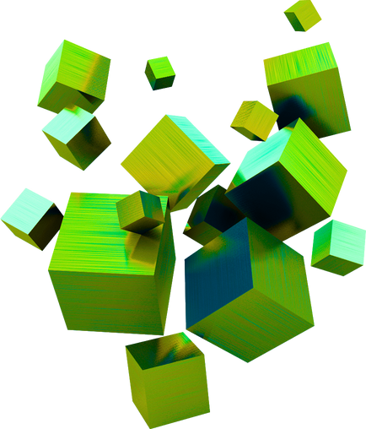
Relaciones Entre Elementos en una Escena 3D
01.
Geometria
Define la forma y estructura de los objetos mediante vértices, aristas y caras.
Topologia
02.
Describe cómo se conectan y organizan estos elementos geométricos, afectando la deformación y animación de los modelos.
Una escena 3D es el resultado de la interacción armoniosa entre varios elementos fundamentales que, combinados, crean una representación visual coherente y realista.
Materiales y Texturas
03.
Determinan la apariencia superficial de los objetos, incluyendo propiedades como color, brillo y rugosidad.

Slide 9
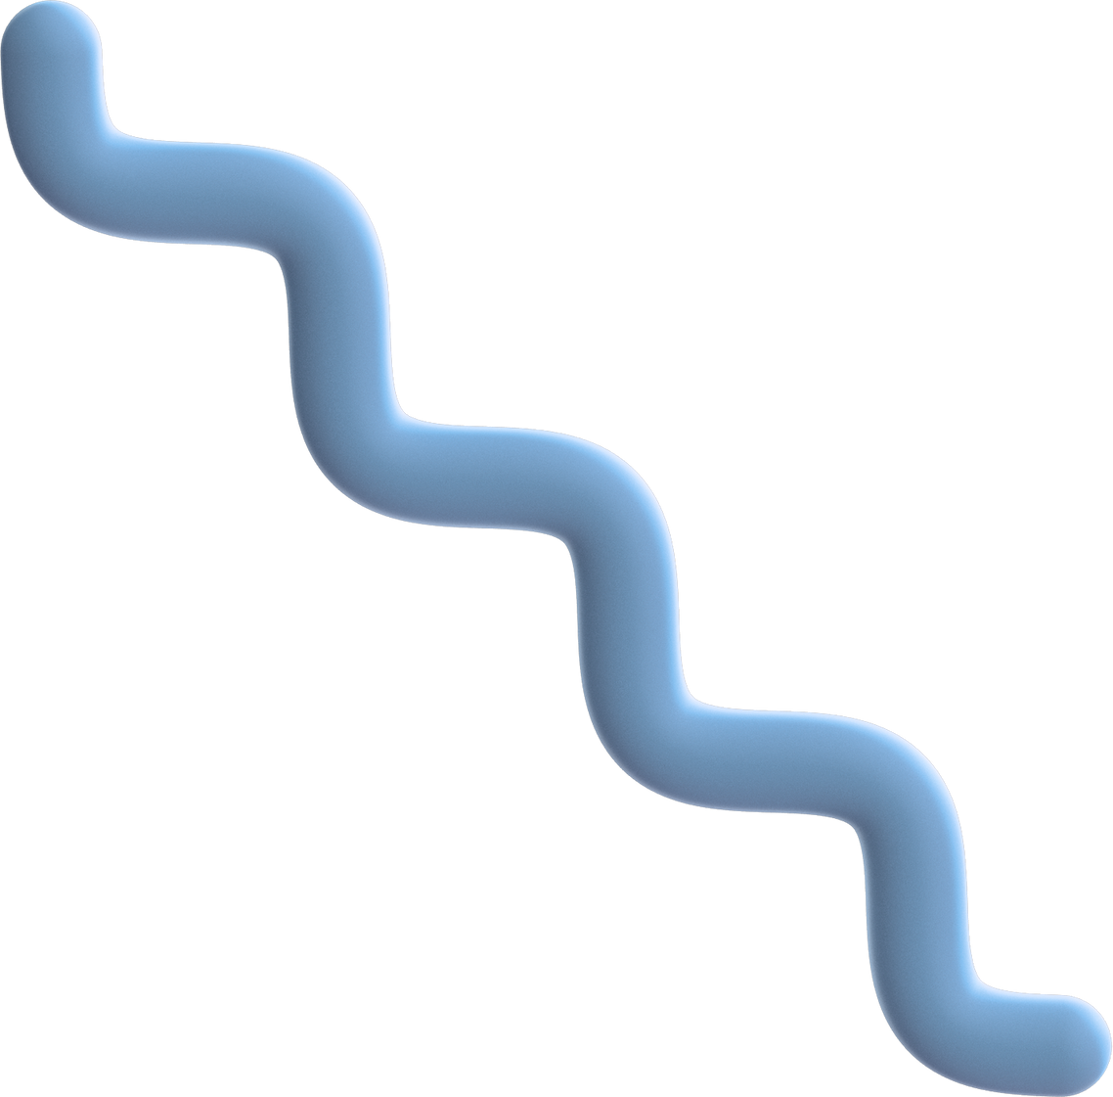
Relaciones Entre Elementos en una Escena 3D
04.
Luces
Iluminan la escena, interactuando con los materiales para generar sombras, reflejos y realismo.
05.
Cámara
Actúa como el punto de vista desde el cual se observa la escena, capturando la interacción de todos los elementos anteriores.
Una escena 3D es el resultado de la interacción armoniosa entre varios elementos fundamentales que, combinados, crean una representación visual coherente y realista.

Slide 10

71%
de los juegos exitosos fueron realizados con Unity
lo que muestra el dominio de este motor en el mundo 3D.

Slide 11
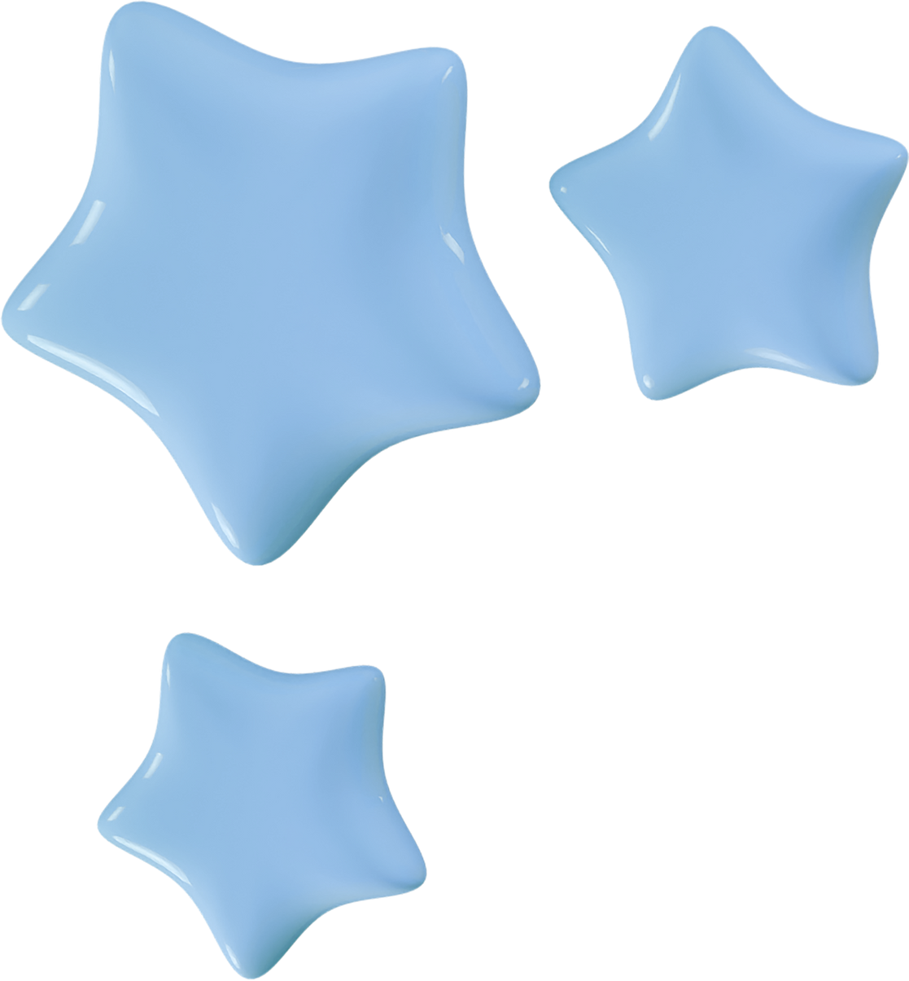

CONCLUSION
La armonía entre estos elementos es lo que permite construir mundos virtuales coherentes y convincentes. Ajustar con cuidado cada componente —desde la densidad de la malla hasta la intensidad de la luz ambiental— es clave para lograr realismo y eficiencia en cualquier proyecto 3D

Slide 12

Muchas gracias!

